Slide 1

¿ME AYUDÁS A ENCONTRAR MI LUGAR?

Slide 2
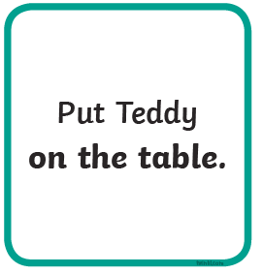
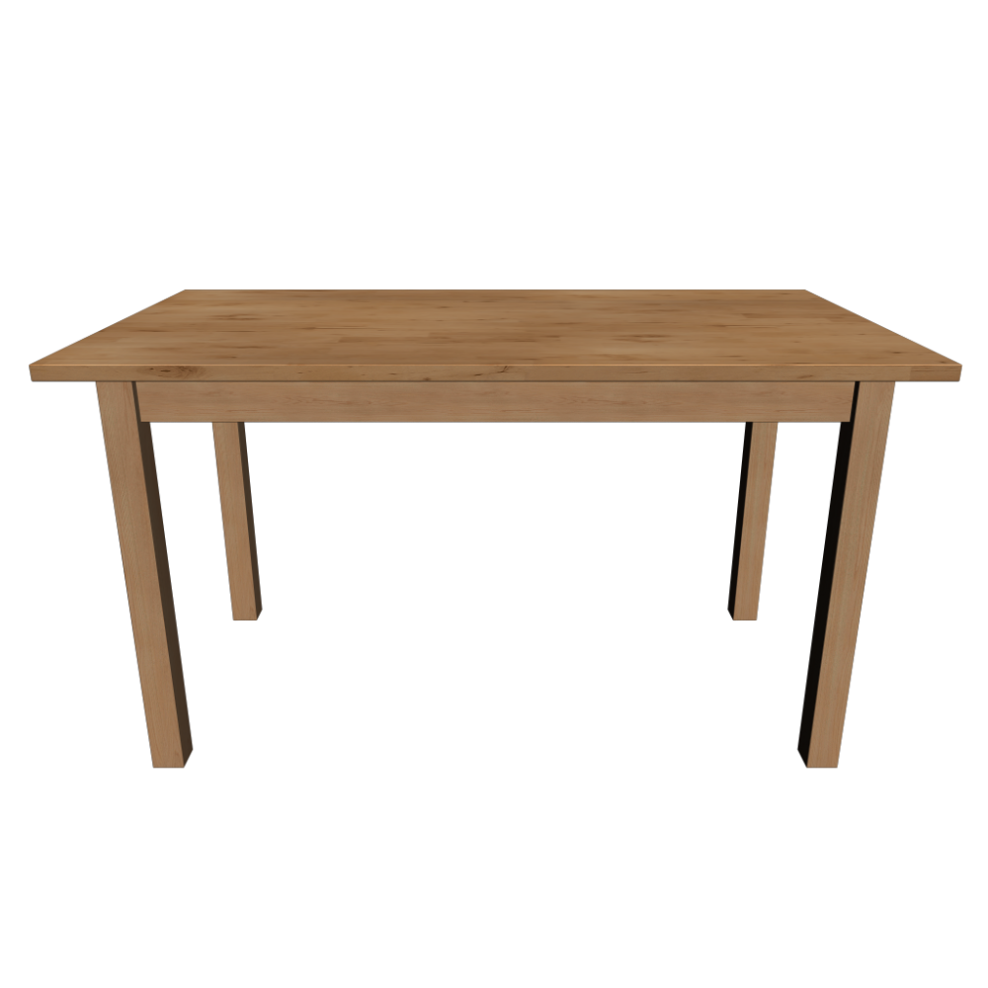
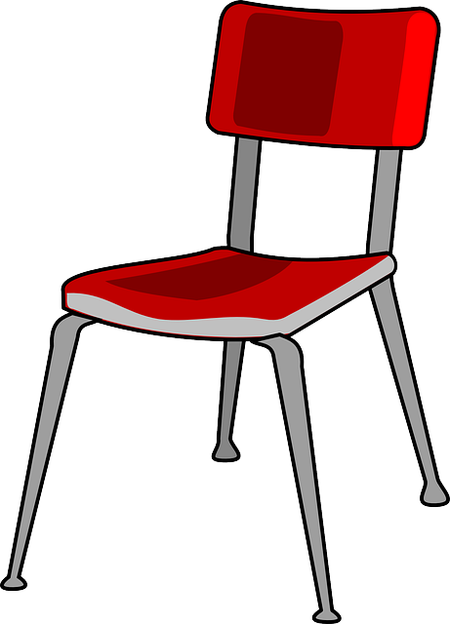

ESTOY SOBRE LA MESA

Slide 3
ESTOY DEBAJO DE LA MESA

Slide 4
ESTOY
AL COSTADO DE LA MESA

Slide 5
ESTOY ATRÁS DE LA CAJA

Slide 6
ESTOY SOBRE LA SILLA

Slide 7
ESTOY ENTRE LA CAJA Y LA MESA

Slide 8
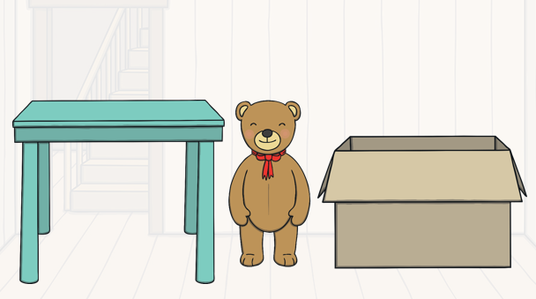
¿DÓNDE ESTÁ EL OSITO?
ESTÁ …..

Slide 9
ESCRIBO CADA PALABRA DENTRO DE LA CAJITA.
SOBRE
DEBAJO
AL COSTADO
ATRÁS
ENTRE

